Slide 1
20201207 데이터 통계 팀 프로젝트
데이터 통계 단기 프로젝트
제시된 데이터에 대한 통계적 해석과 추론
2016156007 소프트웨어학과 김영민
2016156009 소프트웨어학과 김재현

Slide 2
CONTENTS
Chapter 1 – 팀 소개 및 주제 선택
Chapter 2 – 분석 방법
Chapter 3 – 데이터 분석 - 김영민
Chapter 4 – 데이터 분석 - 김재현
Chapter 5 – 결과 및 고찰

Slide 3
Chapter 1
팀 소개
팀 소개 및 주제 선택
1. 조명
: 4조, 김영민(2016156007), 김재현(2016156009)
2. 선택 Data Set
: Basic Computer Data(https://www.kaggle.com/kingburrito666/basic-computer-data-set)
3. 주제 선택 이유 -> 컴퓨터 공학부로써 소프트웨어 와도 밀접하게 관계가 있는 하드웨어 관련 컴퓨터의 기본 정보에 대해 분석해보려고 합니다. 각 컬럼들의 내용을 파악하고 각 컬럼 간의 상관 관계 를 분석해보고자 합니다.
4. 팀 프로젝트 내용
1. 각 컬럼의 내용과 의미 파악
2. 각 칼럼들 간의 관계도
3. 컴퓨터 속도와 여러 칼럼 간의 상관 관계
4. 가격과 각 칼럼 간의 상관 관계

Slide 4
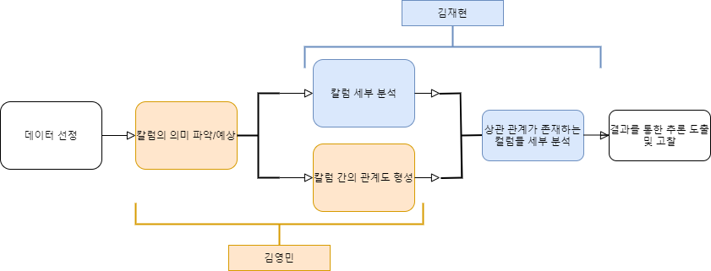
Chapter 2
분석 방법
분석 방법 - 순서도

Slide 5
Chapter 3
데이터 분석
김영민 : 각 컬럼의 내용과 의미 파악
price : 컴퓨터의 가격을 의미한다. 다른 컬럼들에 영향을 많이 받을 것으로 예상 된다.
speed : 컴퓨터의 실행 속도를 의미한다. 이 컬럼 역시 다른 컬럼 들에 의해 영향을 많이 받을 것으로 예상 된다.
hd : 컴퓨터의 하드디스크의 용량을 의미한다. 용량이 커질 때마다 가격에 영향을 줄 것으로 예상 된다.
ram : 컴퓨터의 램 메모리 용량의 크기를 의미한다. 용량이 클 수록 가격과 실행 속도에 영향을 줄 것으로 예상 된다.
screen : 모니터 스크린의 크기를 의미한다. 크기가 클 수록 가격에 영향을 줄 것으로 예상 된다.

Slide 6
Chapter 3
데이터 분석
김영민 : 각 컬럼의 내용과 의미 파악
cd : 컴퓨터의 cd 공간 탑재 유무를 의미한다. 탑재 시 가격에 영향을 줄 것으로 예상 된다.
multi : 확실하지 않으나 다중 작업을 의미하는 듯 하다. 탑재 시 속도와 가격에 영향을 줄 것으로 예상 된다.
premium : 컴퓨터 모델의 premium 등급을 의미하는 듯 하다. 등급 유무에 따라 컴퓨터의 속도와 가격에 영향을 줄 것으로 예상 된다.
ads : 컴퓨터의 광고 유무를 의미한다. 가격과 속도에 영향이 있을지 확인해보도록 하겠다.
trend : 정확한 의미를 파악할 수 없었으나 데이터에 대한 설명으로 보아 컴퓨터가 출시된 순서로 이해할 수 있다. 최근에 출시된 컴퓨터일 수록 속도에 영향을 줄 것으로 예상 된다.

Slide 7
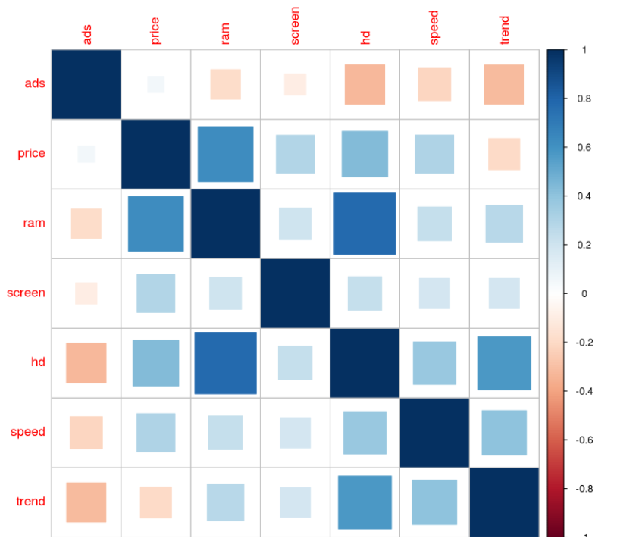
Chapter 3
데이터 분석
김영민 : 각 칼럼들 간의 관계도
그래프 설명
각 컬럼 간의 관계되는 정도에 따라서 어떠한 컬럼들 간의 관계가 밀접한지 알 수 있음
색이 진한 파란색에 가까울 수록 관계가 깊고 붉은 색에 가까울 수록 관계가 적음을 알 수 있음

Slide 8
Chapter 3
데이터 분석
김영민 : 각 칼럼들 간의 관계도
Price
가격의 경우 ram 과 hd에 대해 상관 관계가 높았고 그 다음으로 screen 과 speed와 상관 관계가 높았음
Ram 과 hd의 경우 용량이 커질 수록 예상대로 가격 또한 높아짐을 알 수 있었다.
Speed 의 경우 컴퓨터의 출시 날짜의 차이가 있기 대문에 ram과 hd에 비해 상대적으로 적은 상관 관계를 가진 것으로 분석된다.
Screen의 경우 관계가 없는 것은 아니 였으나 컴퓨터 본체 부품 만큼 영향을 주진 않았다.

Slide 9
Chapter 3
데이터 분석
김영민 : 김영민 : 각 칼럼들 간의 관계도
Ram & hd
특이 사항으로 용량이 큰 ram을 가졌을 경우 높은 hd 또한 가지는 관계가 매우 높게 나타났다.
trend
Trend의 경우 hd와 speed와 상관관계가 높았다.

Slide 10
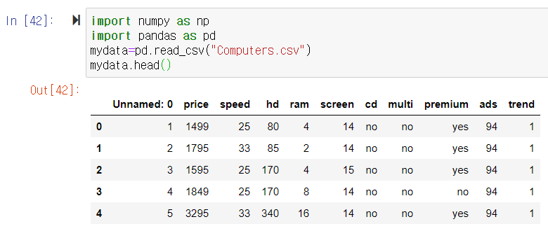
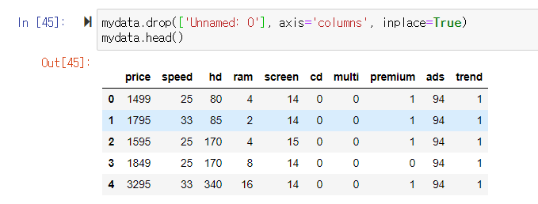
Chapter 3
데이터 분석
김영민 : 각 칼럼들 간의 관계도
[더 구체적인 관계도 데이터를 얻기 위해서 기존의 파이썬 코드를 변형]
해당 그래프 타일에 숫자를 부여하기 위해 csv 파일을 활용
기존 코드에서 불필요했던 데이터 'Unnamed: 0’ 를 제거
기존에 포함되지 않았던 'multi’, 'premium’, 'ads’, ‘cd’ 컬럼을 추가

Slide 11
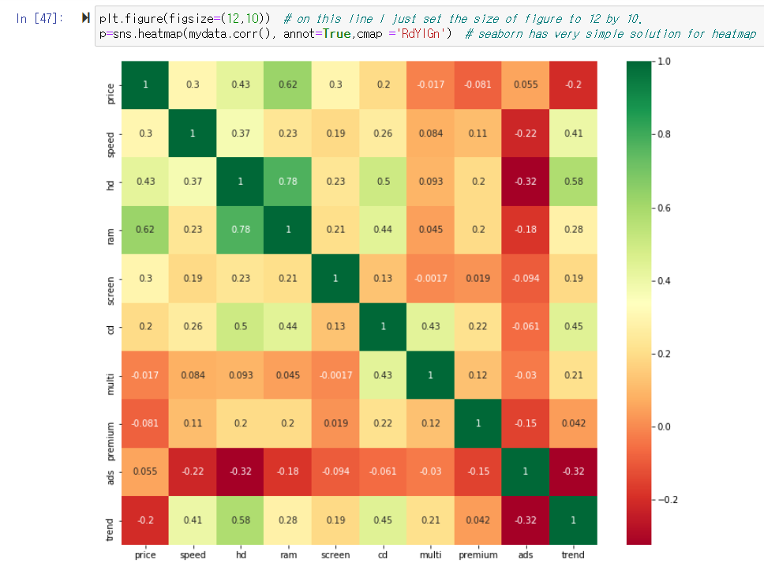
Chapter 3
데이터 분석
김영민 : 각 칼럼들 간의 관계도
가독성을 높이기 위해 타일에 구체적인 수치를 부여
Hd 와 ram의 상관 관계가 가장 높았고, price/ram, trend/hd 순으로 관계가 높았다.
Cd 컬럼이 다른 주변기기인 hd와 ram, 그리고 trend와 상관 관계가 존재

Slide 12
Chapter 4
데이터 분석
김재현 :

Slide 13
Chapter 5
결과 및 고찰
결과에 대한 고찰
[결과]: 사전에 예상한 결과와 일치한 컬럼도 있으나 예상과 다른 결과가 나타난 컬럼 또한 존재함
Price
Price/ram, Price/ram은 예상한 결과대로 나왔으나, 그 이외의 칼럼과의 상관 관계는 적었다.
출시된 날짜에 따라서 컴퓨터의 성능 차이가 있기 때문에 가격과는 높은 상관관계가 나오지 않은 것으로 추론된다.
2. Speed
- 이 역시 price와 마찬가지로 시간에 따른 기술 발전과 연관이 있다.
- 따라서 trend와 상관 관계가 있었고 그 이외의 컬럼과는 상관관계가 상대적으로 적었다.
3. Hd
- trend와 상관 관계가 높았다.
- 최신 컴퓨터일 수록 더 많은 hd를 상대적으로 쉽게 탑재가 가능하다고 추론 하였다.
- 가격과의 상관 관계가 존재했다.

Slide 14
Chapter 5
결과 및 고찰
결과에 대한 고찰
[결과]: 사전에 예상한 결과와 일치한 컬럼도 있으나 예상과 다른 결과가 나타난 컬럼 또한 존재함
4. ram
가격 과의 상관 관계가 존재 했다.
Hd와의 상관 관계가 상당히 높았다. 컴퓨터 성능에 밀접한 두 부품이므로 성능이 좋은 컴퓨터 일수록 두 부품의 성능이 필수적으로 같이 높아야 할 필요가 있다고 추론하였다.
5. trend
hd와 speed와 상관관계가 높았다.
최근에 출시된 제품일 수록 컴퓨터의 속도가 높을 것으로 추론하였다.
최신 제품이 출시되어도 ram은 용량이 최대 32를 넘지 않지만, hd는 최신 제품일 수록 비교적 큰 용량을 쉽게 탑재할 수 있다고 추론하였다.

Slide 15
Chapter 5
결과 및 고찰
결과에 대한 고찰
[결과]: 사전에 예상한 결과와 일치한 컬럼도 있으나 예상과 다른 결과가 나타난 컬럼 또한 존재함
6. cd
ram, hd 와의 상관 관계가 존재했다.
cd 역시 성능이 좋은 pc일수록 추가적인 탑재가 많기 때문에 ram, hd 와 상관 관계가 높다고 추론하였다.
7. screen
- 가격과의 상관 관계가 미세하게 존재했다.
가격에 영향을 크게 미치는 컬럼이라고 예상 하였으나 상대적으로 적은 상관관계를 이루고 있었다.
컴퓨터의 성능과는 상관 없이 용도에 따라 소비자가 원하는 모니터의 크기는 다를 수 있다고 추론하였다.
8. multi, premium, ads
- 가격과 속도에 영향을 미칠 것이라 예상한 컬럼들 이였으나 적은 상관 관계를 표시했다.

Slide 16
Chapter 3
데이터 분석
김영민 : 관련 링크 및 자료
참고 자료
computer.csv
(https://www.kaggle.com/kingburrito666/basic-computer-data-set)
코드 활용
[7~9p]: Computer price prediction
(https://www.kaggle.com/jonathanbouchet/computer-price-prediction)
[10~11p]: dataminingprojectcomputerprice
(https://www.kaggle.com/mmamjartist/dataminingprojectcomputerprice)

Slide 17
Chapter 4
데이터 분석
김재현 : 관련 링크

Slide 18

Thank you

